Slide 1

আজকের ক্লাসে সবাইকে স্বাগতম

Slide 2


বাংলাদেশ ও বিশ্বপরিচয়
নবম-দশম শ্রেণি
দ্বিতীয় অধ্যায়
ক্লাস-11
মোঃ আল-আমিন
সিনিয়র প্রভাষক
বাংলাদেশ ও বিশ্বপরিচয়
ক্যামব্রিয়ান স্কুল অ্যান্ড কলেজ
জাতীয় শিক্ষাক্রম ও পাঠ্যপুস্তক বোর্ড, ঢাকা

Slide 3
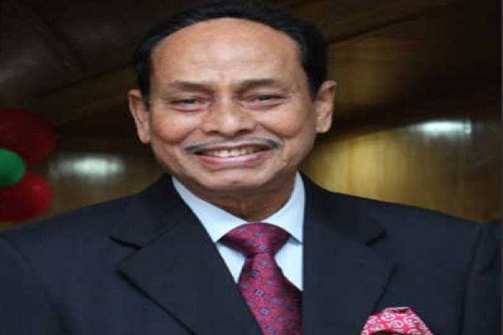
জেনারেল হুসেইন মুহাম্মদ এরশাদের শাসন আমল
(১৯৮২-১৯৯০)

Slide 4
শিখনফল
এই পাঠ শেষে শিক্ষার্থীরা...
১। হুসেইন মুহাম্মদ এরশাদ কীভাবে ক্ষমতা গ্রহণ করে তা বলতে পারবে
২। হুসেইন মুহাম্মদ এরশাদের শাসনামল ব্যাখ্যা করতে পারবে।

Slide 5
হুসেইন মুহাম্মদ এরশাদের ক্ষমতাগ্রহণ প্রক্রিয়া
৩০ মে ১৯৮১
জেনারেল জিয়াউর রহমান নিহত
উপ-রাষ্ট্রপতি বিচারপতি আবদুস সাত্তার
রাষ্ট্রপতি হিসেবে দায়িত্ব গ্রহণ
জেনারেল হুসেইন মুহাম্মদ এরশাদ
সেনাবাহিনীর চিফ অব স্টাফ ছিলেন

Slide 6
হুসেইন মুহাম্মদ এরশাদের ক্ষমতাগ্রহণ প্রক্রিয়া
১৫ নভেম্বর ১৯৮১
বিচারপতি আবদুস সাত্তার নির্বাচনে জয়লাভ
২৪ মার্চ ১৯৮2
জেনারেল হুসেইন মুহাম্মদ এরশাদ সামরিক আইন জারি করে সাত্তার সরকারকে অপসারণ ও রাজনৈতিক কার্যক্রম নিষিদ্ধ করে
সংবাদপত্রের স্বাধীনতা হরণ

Slide 7
হুসেইন মুহাম্মদ এরশাদের ক্ষমতাগ্রহণ প্রক্রিয়া
জেনারেল হুসেইন মুহাম্মদ এরশাদ
সামরিক আইন প্রশাসক হন
শেখ হাসিনা
ড. কামাল হোসেন
মোহাম্মদ ফরহাদ

Slide 8
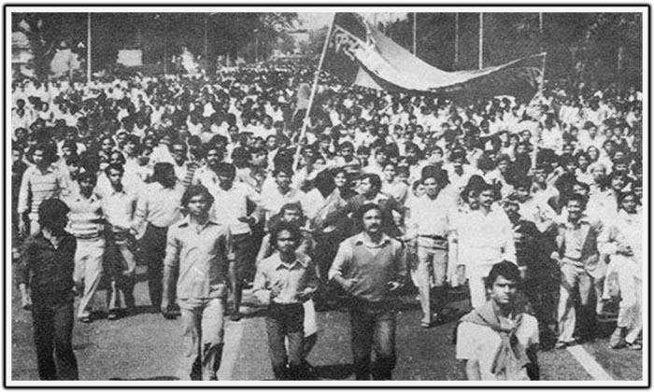
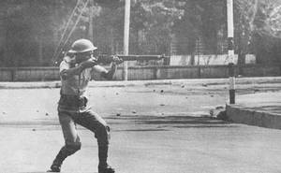

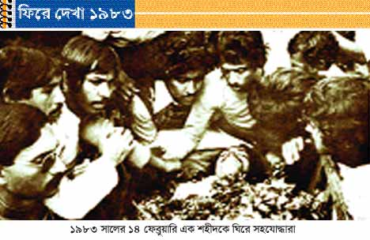
ফেব্রুয়ারি, ১৯৮৩
সামরিক শাসন বিরোধী আন্দোলন
পুলিশের গুলি নিক্ষেপ

Slide 9


হুসেইন মুহাম্মদ এরশাদের ক্ষমতাগ্রহণ প্রক্রিয়া
আওয়ামী লীগের নেতৃত্বে ১৫ দলীয় জোট
বিএনপির নেতৃত্বে ৭ দলীয় জোট
১১ ডিসেম্বর, ১৯৮৩
প্রেসিডেন্ট আহসান উদ্দিনকে সরিয়ে এরশাদ নিজেই রাষ্ট্রপতি হন

Slide 10
হুসেইন মুহাম্মদ এরশাদের শাসনামল
১৭ মার্চ, ১৯৮৩ | ১৮ দফা কর্মসূচি ঘোষণা করে জনদল গঠন
১ এপ্রিল, ১৯৮৩ | ঘরোয়া রাজনীতি করার অনুমতি প্রদান
১৪ নভেম্বর, ১৯৮৩ | প্রকাশ্য রাজনীতি করার অনুমতি প্রদান
১৯৮৩ | ইউনিয়ন পরিষদ নির্বাচন
১৯৮৪ | পৌরসভা নির্বাচন
২১ মার্চ, ১৯৮৫ | হ্যাঁ, না ভোটের আয়োজন
১৯৮৫ | উপজেলা পদ্ধতি চালু
১৬ ও ২০ মে , ১৯৮৫ | রাজনৈতিক দলগুলোর বিরোধীতা সত্ত্বেও উপজেলা পরিষদ নির্বাচন অনুষ্ঠান

Slide 11

জাতীয় পার্টির আত্মপ্রকাশ
১৬ আগস্ট, ১৯৮৫ | ৫টি ছোট দল নিয়ে জাতীয় ফ্রন্ট গঠন
১ জানুয়ারি, ১৯৮৬ | জাতীয় ফ্রন্ট ‘জাতীয় পার্টি’ হিসেবে আত্মপ্রকাশ
জেনারেল হুসেইন মুহাম্মদ এরশাদ সামরিক বাহিনী থেকে অবসর নিয়ে জাতীয় পার্টির চেয়ারম্যান পদ গ্রহণ করে

Slide 12
তৃতীয় জাতীয় সংসদ নির্বাচন
নির্বাচন অনুষ্ঠান | ৭ মে, ১৯৮৬
অংশগ্রহণকারী মোট দল | ২৮টি
জাতীয় পার্টি | এককভাবে অংশগ্রহণ করে
আওয়ামীলীগের নেতৃত্বে | ৮ দলীয় জোট গঠিত হয়
বিএনপির নেতৃত্বাধীন | ৭ দলীয় জোট নর্বাচন বয়কট করে
মোট আসন | ৩০০টি
জাতীয় পার্টি পায় | ১৫৩টি
আওয়ামীলীগ এককভাবে পায় | ৭৬টি

Slide 13
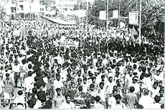
১৫ অক্টোবর, ১৯৮৬ | প্রেসিডেন্ট নির্বাচন প্রধান বিরোধী দলগুলো বয়কট করে, এরশাদ বিজয়ী হয়
১৯৮৭ | বিরোধীদল পদত্যাগ করলে জাতীয় সংসদ ভেঙ্গে দেওয়া হয়
এরশাদ বিরোধী আন্দোলন-১৯৮৭

Slide 14
চতুর্থ জাতীয় সংসদ নির্বাচন
নির্বাচন অনুষ্ঠান | ৩ মার্চ, ১৯৮৮
বিএনপি, আওয়ামীলীগসহ প্রধান বিরোধী দলগুলো নির্বাচন বয়কট করে
জাতীয় পার্টি পায় | ২৫১টি
আ স ম রবের নেতৃত্বে কপ | ১৯টি
জাসদ (সিরাজ) | ৩টি
ফ্রিডম পার্টি | ২টি
স্বতন্ত্র | ২৫টি
মোট আসন | ৩০০টি

Slide 15



দলীয় কাজ
ক দল
খ দল
হুসেইন মুহাম্মদ এরশাদের ক্ষমতা গ্রহণ প্রক্রিয়া ব্যাখ্যা কর।
হুসেইন মুহাম্মদ এরশাদের শাসনামল ব্যাখ্যা কর।

Slide 16

মূল্যায়ন
১। জাতীয় পার্টি কীভাবে আত্মপ্রকাশ করে?
২। তৃতীয় জাতীয় সংসদ নির্বাচনের ফলাফল ব্যাখ্যা কর?
৩। চতুর্থ জাতীয় সংসদ নির্বাচনের ফলাফল ব্যাখ্যা কর?

Slide 17

বাড়ির কাজ
হুসেইন মুহাম্মদ এরশাদের ক্ষমতা সুসংহতকরণের পদক্ষেপগুলো চিহ্নিত কর।

Slide 18
সবাইকে ধন্যবাদ

